Slide 1
TIẾT 19. BÀI 13. CÁC DẠNG ĐỊA HÌNH CHÍNH
TRÊN TRÁI ĐẤT. KHOÁNG SẢN

Slide 2
1
Các dạng địa hình chính
Câu 1. Dạng địa hình nhô cao rõ rệt trên mặt đất, có độ cao thường > 500m so với mực nước biển được gọi là?

Slide 3
Câu 2. Có đỉnh tròn, sườn thoải, độ cao tính từ chân đến đỉnh không quá 200m được gọi là?

Slide 4
Câu 3. Dạng địa hình tương đối bằng phẳng, rộng lớn, có độ cao từ 500 - 1000m so với mực nước biển được gọi là?

Slide 5
Câu 4. Dạng địa hình thấp, tương đối bằng phẳng, có độ cao thường dưới 200m so với mực nước biển được gọi là?

Slide 6
Quan sát hình 1,2,3,4 và đọc thông tin mục 1 SGK, làm việc nhóm đôi (4p), hoàn thành phiếu học tập sau:
Các dạng địa hình | Núi | Đồi | Cao nguyên | Đồng bằng
Độ cao
Đặc điểm
Ví dụ

Slide 7
Các dạng địa hình | Núi | Đồi | Cao nguyên | Đồng bằng
Độ cao | Trên 500 m so với mực nước biển | Từ 200 m trở xuống so với địa hình xung quanh | Thường cao trên 500 m so với mực nước biển | Dưới 200 m so với mực nước biển
Đặc điểm | Nhô cao rõ rệt, đỉnh nhọn, sườn dốc | Đỉnh tròn, sườn thoải | Bề mặt tương đối bằng phẳng, sườn dốc | Địa hình thấp, bề mặt tương đối bằng phẳng hoặc hơi gợn sóng.

Slide 8
Ghép các ô bên trái và bên phải với ô ở giữa sao cho phù hợp
a, Dạng địa hình thấp
e, Dạng địa hình cao
CAO
NGUYÊN
b, Bề mặt tương đối bằng phẳng hoặc gợn sóng
g, Hầu hết có độ cao dưới 200m so với mực nước biển
c, Thường cao trên 500m
so với mực nước biển
2. ĐỒNG
BẰNG
h, Có sườn dốc xuống vùng đất xung quanh
d, Có thể rộng tới hàng triệu Km²

Slide 9
2
Khoáng sản
- Khoáng sản là những khoáng vật và khoáng chất có ích trong tự nhiên nằm trong vỏ Trái Đất mà con người có thể khai thác và sử dụng trong sản xuất và đời sống.
Khoáng sản
là gì?

Slide 10
- Mỏ khoáng sản là nơi tập trung khoáng sản có trữ lượng và chất lượng có thể khai thác để sử dụng vào mục đích kinh tế.
Khi nào được gọi là mỏ khoáng sản?

Slide 11
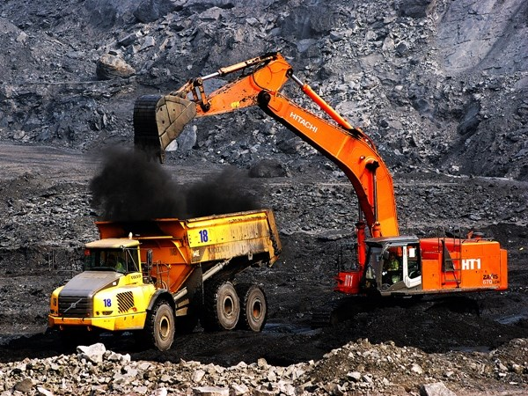
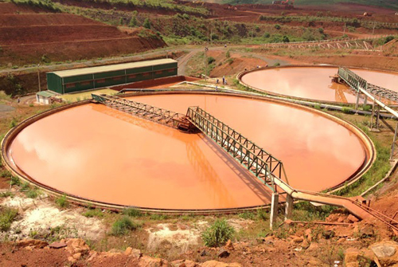
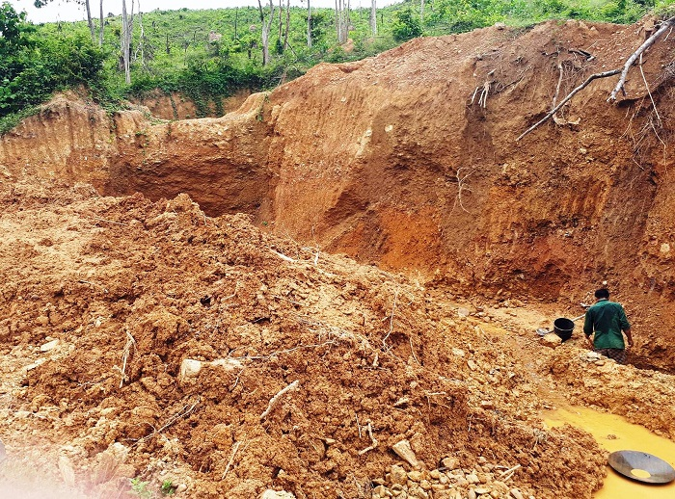
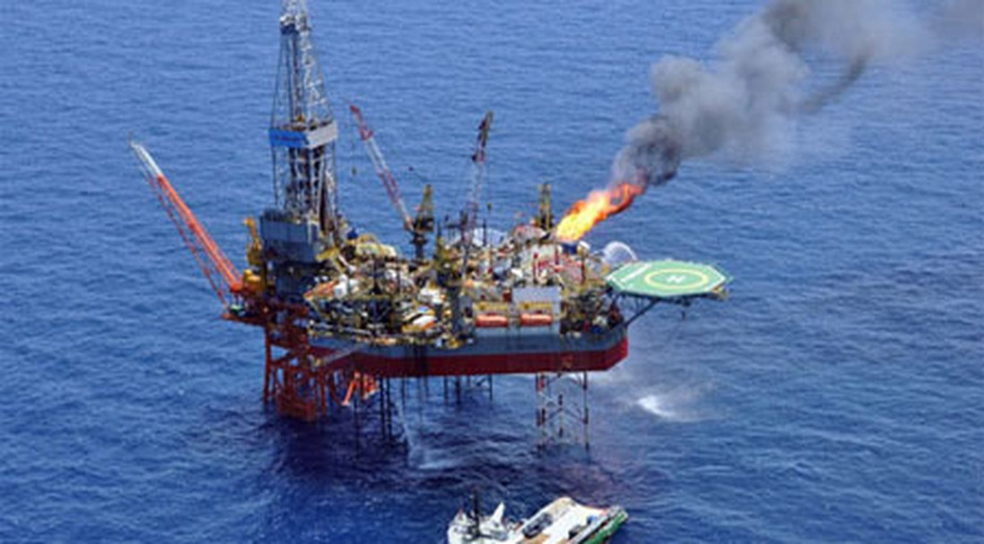
Khai thác than đá
Khai thác Bô-Xít
Khai thác vàng
Khai thác Dầu khí
Notes:
Chúng ta cần khai thác và sử dụng khoáng sản như thế nào? Việc khaI thác ks ảnh hưởng ntn đến môi trường?

Slide 12
Khoáng sản
Khoáng sản được phân loại như thế nào?
1
Năng lượng
Than đá
2
Kim loại
Vàng
Quặng Ni-ken
3
Phi kim loại
3
Đá vôi Muối mỏ

Slide 13
- Khoáng sản gồm 3 loại: khoáng sản năng lượng, khoáng sản kim loại, khoáng sản phi kim loại.

Slide 14
Làm việc nhóm đôi (5p) hoàn thiện các yêu cầu mục 2 SGK T 137.

Slide 15
Trong các đối tượng sau, đối tượng nào là khoáng sản?
Nhựa, than đá, gỗ, cát, xi măng, thép, đá vôi
Đáp án: Than đá, cát, đá vôi

Slide 16
Kể tên ít nhất một vật dụng hàng ngày em thường sử dụng được làm từ khoáng sản?
Bút bi, dao kéo, gương,
đồng hồ, ti vi...

Slide 17
Sắp xếp các khoáng sản sau đây vào
3 nhóm khoáng sản cho đúng:
vàng, nước khoáng,kim cương, than bùn, khí thiên nhiên, cao lanh, ni-ken,
phốt phát, bô-xít
Khoáng sản nhiên liệu: than bùn, khí thiên nhiên
Khoáng sản kim loại: vàng, ni-ken, bô-xít
Khoáng sản phi kim loại: kim cương, cao lanh,
phốt phát

Slide 18
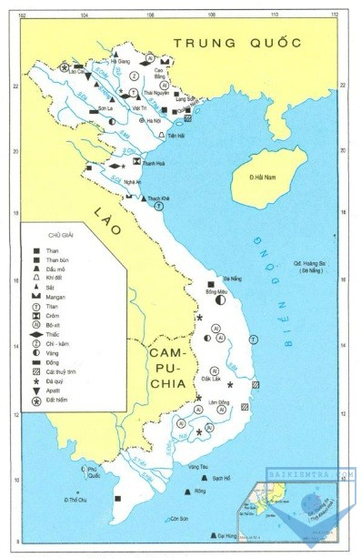
Sắp xếp các khoáng sản trong bảng chú giải theo mẫu sau:
Khoáng sản năng lượng (nhiên liệu) | Khoáng sản kim loại | Khoáng sản phi kim loại

Slide 19
Sắp xếp các khoáng sản trong bảng chú giải theo mẫu sau:

Slide 20
Khoáng sản năng lượng (nhiên liệu) | Khoáng sản kim loại | Khoáng sản phi kim loại
- Than - Dầu mỏ - Khí đốt - Than bùn | - Sắt - Mangan - Titan - Crôm - Boxit - Chì, kẽm - Vàng - Đồng - Đất hiếm | - Cát thủy tinh - Apatit - Đá quý

Slide 21
1
Xem lại bài đã học
Dặn dò
2
Hoàn thành bài tập Sgk (BT2)
3
Chuẩn bị bài 14: Thực hành: Đọc lược đồ địa hình tỉ lệ lớn và lát cắt địa hình đơn giản
Notes:
Hoàn thành bài nào GV linh động viết vào nhé

